Slide 1
Estrutura de Dados – 1º semestre de 2023
Professor Mestre Fabio Pereira da Silva

Slide 2
Recursividade
Se um problema pode ser resolvido facilmente
resolva o problema;
Se o problema é grande,
elabore uma solução menor do problema,
relacione com o problema maior,
resolva o problema menor,
volte ao problema inicial.
.

Slide 3
Recursividade
Um objeto é dito recursivo se ele consistir parcialmente ou for definido em termos de si mesmo.
Uma função recursiva é uma função que faz uma chamada a si mesma.
Uma função recursiva é definida em termos dela mesma
Exemplos
Números naturais, Função fatorial, Árvore
.

Slide 4
Recursividade Direta ou Indireta
Se uma função A contiver uma chamada explícita a si mesma, essa função é dita diretamente recursiva.
A → A
Se uma função A contiver uma chamada a uma função B, que por sua vez contenha uma chamada a função A, a função A é dita indiretamente recursiva.
A → B
B → A
.

Slide 5
Eventos
Na chamada de procedimentos
Passagem de argumentos
Alocação e inicialização de variáveis locais
Transferência de controle para a função
No retorno do procedimento
Recuperação do endereço de retorno
Liberação da área de dados
Desvio para o endereço de retorno
.

Slide 6
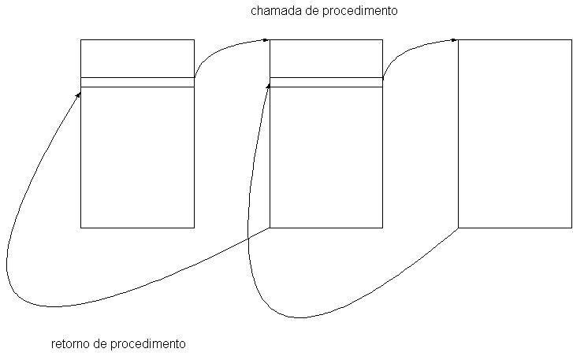
Procedimentos não recursivos
.

Slide 7
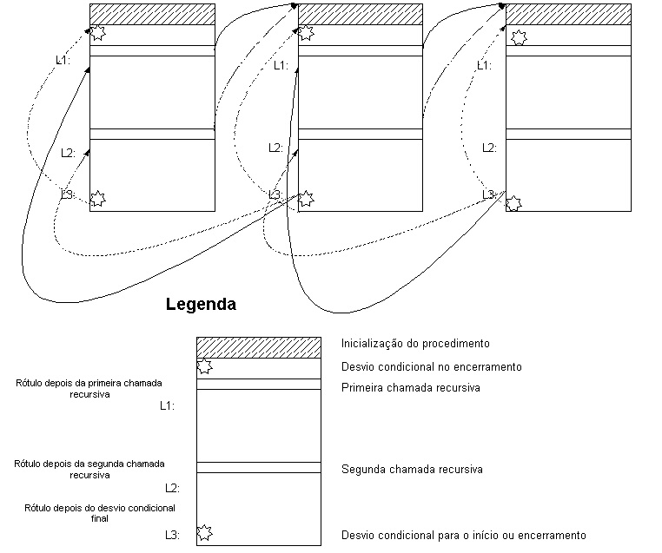
Chamadas de funções recursivas
.

Slide 8
Implementação de procedimentos recursivos
Procedimentos recursivos só podem ser implementados em alto nível de abstração.
As máquinas não executam procedimentos recursivos.
Cabe ao “software” simular procedimentos recursivos.
A simulação de recursão utilizará uma pilha com os seguintes atributos gravados:
· Parâmetros
· Variáveis
· Valor da função (se for o caso)
· Endereço de retorno
.

Slide 9
Condição de parada
Nenhum programa nem função pode ser exclusivamente definido por si
Um programa seria um loop infinito
Uma função teria definição circular
Condição de parada
Permite que o procedimento pare de se executar
F(x) > 0 onde x é decrescente
.

Slide 10
Implementação de procedimentos recursivos
A recursividade é uma estratégia que pode ser utilizada sempre que o cálculo de uma função para o valor n, pode ser descrita a partir do cálculo desta mesma função para o termo anterior (n-1).
.
Exemplo – Função fatorial:
n! = n * (n-1) * (n-2) * (n-3) *....* 1
(n-1)! = (n-1) * (n-2) * (n-3) *....* 1
logo:
n! = n * (n-1)!

Slide 11
Fluxo de Execução
Internamente, quando qualquer chamada de função é feita dentro de um programa, é criado um Registro de Ativação na Pilha de Execução do programa
O registro de ativação armazena os parâmetros e variáveis locais da função bem como o “ponto de retorno” no programa ou subprograma que chamou essa função.
Ao final da execução dessa função, o registro é desempilhado e a execução volta ao subprograma que chamou a função
.

Slide 12
Fluxo de Execução
Sempre que há uma chamada de função (recursiva ou não) os parâmetros e as variáveis locais são empilhadas na pilha de execução.
No caso da função recursiva, para cada chamada é criado um ambiente local próprio. (As variáveis locais de chamadas recursivas são independentes entre si, como se fossem provenientes de funções diferentes).
.

Slide 13
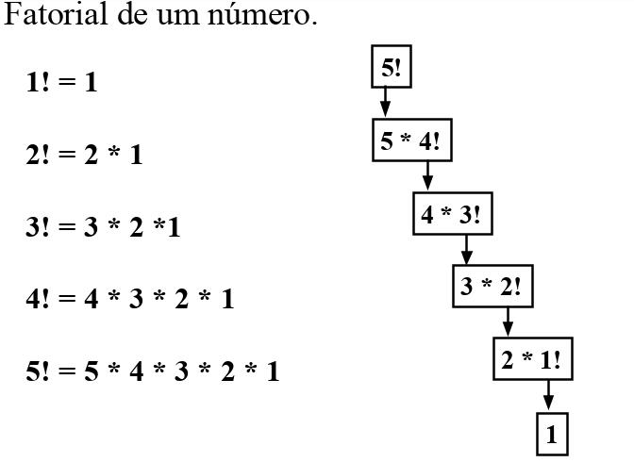
.

Slide 14
fact(n) = n * fact(n - 1)
se n=o
então
fact(0) = 1
senão
x = n-1
y = fact(x)
fact(n) = n * y
fim do se
.

Slide 15
.

Slide 16
public class Factorial {
public static void main(String[] args){
int input = Integer.parseInt(args[0]);
double result = factorial(input); System.out.println(result);
}
public static double factorial(int x){
if (x<0) return 0.0;
else if (x==0) return 1.0;
else return x*factorial(x-1);
}
}
.

Slide 17
public static int fib(int n)
{
int x,y;
if (n <= 1) return 1;
else {
x = fib(n-1);
y = fib(n-2);
return x + y;
}
}
.

Slide 18
Busca Binária
Divide seu vetor em duas metades
Três condições
Se o item for igual ao item que está na metade do vetor, o item foi encontrado
Se for menor, procure na primeira metade
Se for maior procure na segunda metade
.

Slide 19
Busca Binária
Procurar por R
1 | 2 | 3 | 4 | 5 | 6 | 7 | 8 | 9 | 10
A | C | E | H | L | M | P | R | T | V
I
X
I
X
F
F
-2 Comparações!
Pior caso: quando os itens estiverem no início do vetor. Nesse caso, seria melhor utilizar busca seqüencial. Mas como saber quando o ítem está no início do vetor?

Slide 20
Busca Sequencial
Procurar por R
A | C | E | H | L | M | P | R | T | V
-8 Comparações!
Se estivermos procurando o item V, o número de comparações seria a quantidade de elementos no vetor
O ideal seria dividir o vetor pela metade para então procurar (Busca Binária)

Slide 21
Busca Binária
Procedimento Busca_Binária(inteiro: x,Inicio, Fim);
Inteiro: meio
Início
meio ← div((inicio + fim), 2)
Se fim < inicio então
escreva (‘Elemento Não Encontrado’)
Senão se (v[meio]) = x então
escreva (‘Elemento está na posição ’,meio)
senão
se v[meio] < x então
inicio ← meio +1;
Busca_Binaria (x, inicio, fim);
senão
fim ← meio - 1;
Busca_Binaria (x, inicio, fim);
fim se
fim se
fim se
Fim

Slide 22
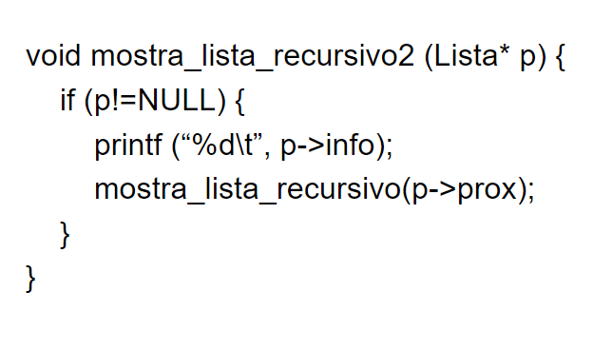
Percurso em lista encadeada

Slide 23
Estratégias para problemas tratáveis
Estruturas de Dados
Use uma estrutura adequada
Espaço por Tempo
Gaste mais espaço para economizar tempo
Algoritmos Probabilísticos
Use aleatoriedade para conseguir eficiência
Dividir para conquistar (top-down)
Divida em subproblemas semelhantes e disjuntos, resolva e combine
Programação Dinâmica (bottom-up)
Comece com subproblemas e componha um maior, reusando solução de subproblemas compartilhados
Algoritmos Gulosos
Sempre pegue o melhor
.

Slide 24
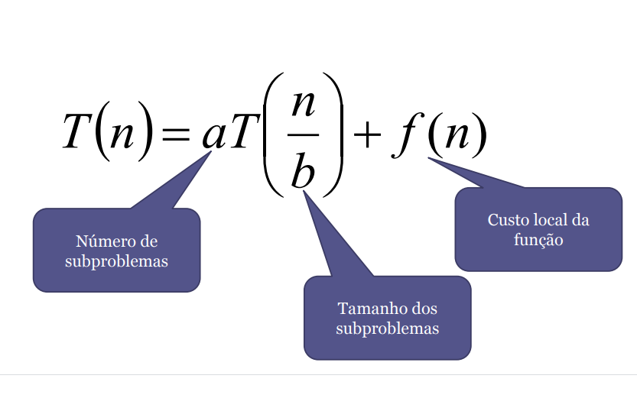
Forma geral da recursão
.

Slide 25
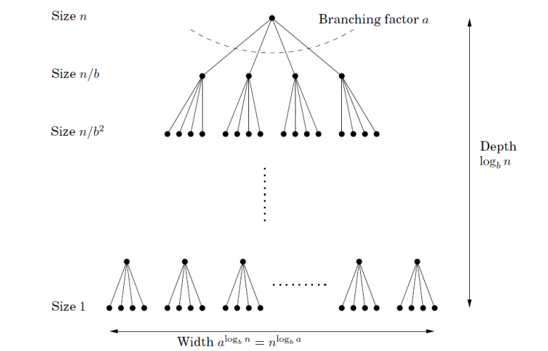
Forma geral da recursão
.

Slide 26
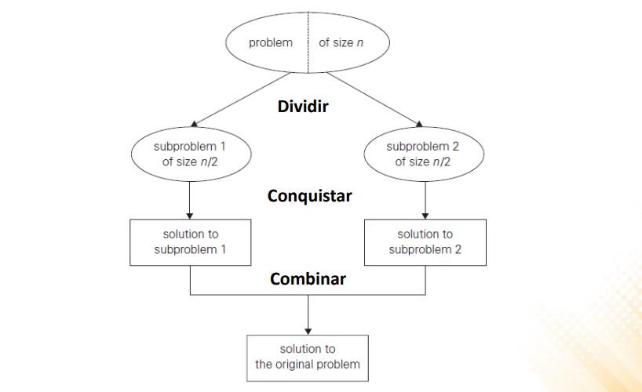
Forma geral da recursão
.

Slide 27
Divisão e Conquista
Algoritmos baseados em divisão e conquista são, em geral, recursivos.
A maioria dos algoritmos de divisão e conquista divide o problema em a subproblemas da mesma natureza, de tamanho n/b
Vantagens:
Requerem um número menor de acessos à memória
São altamente paralelizáveis. Se existem vários processadores disponíveis, a estratégia propicia eficiência
.

Slide 28
Divisão e Conquista
Diminuir complexidade (em geral de linear para logarítmico) de algoritmos polinomiais
Busca, Ordenação, Multiplicação e Exponenciação
Apresentar melhor função de complexidade de pior caso
Mínimo/máximo
.

Slide 29
Divisão e Conquista
Construção incremental
Consiste em, inicialmente, resolver o problema para um subconjunto dos elementos da entrada e, então adicionar os demais elementos um a um.
Em muitos casos, se os elementos forem adicionados em uma ordem ruim, o algoritmo não será eficiente.
Ex: Calcule n!, recursivamente
.

Slide 30
Divisão e Conquista
Dividir o problema em determinado número de subpro-blemas, importante para se obter uma boa eficiência temporal
Conquistar os subproblemas, resolvendo­ os recursivamente.
Se o tamanho do subproblema for pequeno o bastante, então a solução é direta.
Combinar as soluções fornecidas pelos subproblemas, a fim de produzir a solução para o problema original.
Algoritmos adequados para processamento paralelo
.

Slide 31
Divisão e Conquista
A busca binária recursiva utiliza essa técnica?
Dividir
Divide o problema em sub­problemas?
Conquistar:
Resolve os sub­problemas recursivamente?
Combinar:
Forma a solução final a partir da combinação das soluções dos sub­problemas?
Nesse caso, a etapa de combinar tem custo zero, pois o resultado do subproblema já é o resultado do problema maior.
.

Slide 32
Divisão e Conquista
Problemas menores (fração), independentes e não-sobrepostos
Divisão e combinação são partes não-recursivas
Algoritmos tendem a tornar uma das duas mais complicada
Mergesort, Quicksort
Importante definir o que é pequeno
Parada de recursão (multiplicação de números)
.

Slide 33
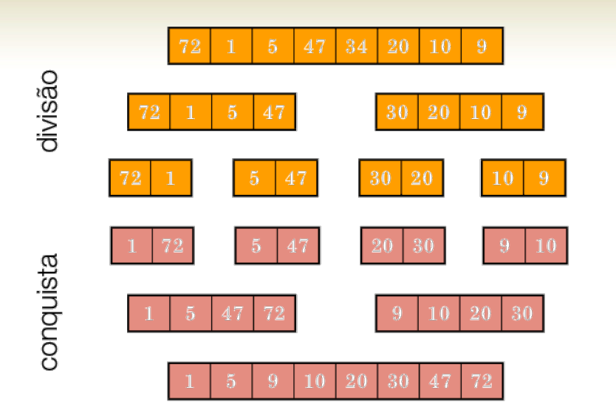
Exemplo: Algoritmo Merge Sort
.

Slide 34
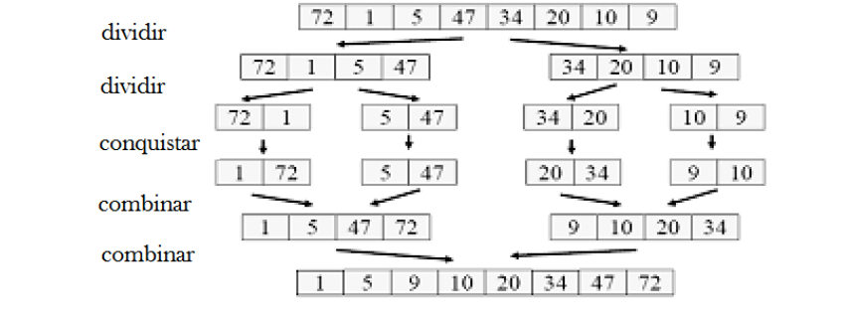
Exemplo: Algoritmo Merge Sort
.

Slide 35
Divisão e Conquista - Vantagens
Resolução de problemas difíceis, como a Torre de Hanói
Pode gerar algoritmos eficientes
Ótima ferramenta para busca de algoritmos eficientes, com forte tendência a complexidade logarítmica
Paralelismo
Facilmente paralelizável na fase de conquista
.

Slide 36
Divisão e Conquista - Desvantagens
Recursão ou Pilha explícita
Tamanho da Pilha
Número de chamadas recursivas e/ou armazenadas na pilha pode ser um inconveniente
Dificuldade na seleção dos casos bases
Repetição de subproblemas
Situação que pode ser resolvida através do uso de memorização
.

Slide 37
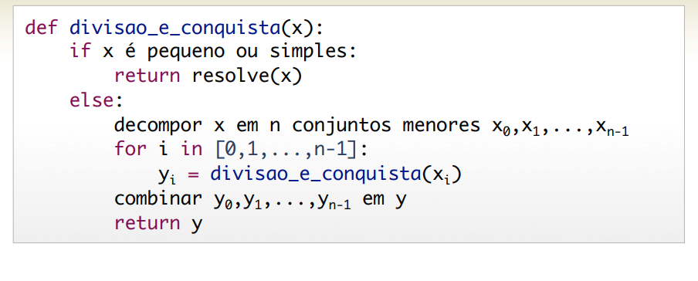
Exemplo
.

Slide 38
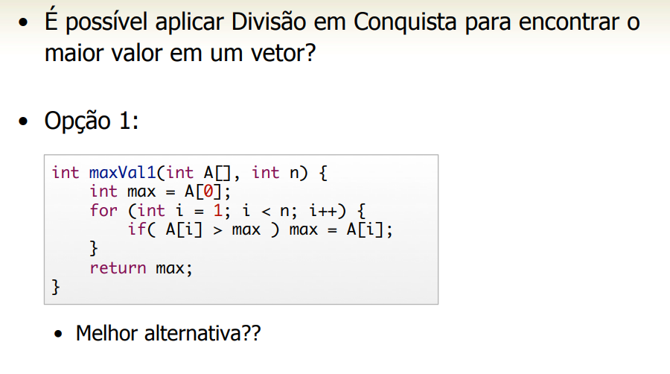
Exemplo – Maior valor de um vetor
.

Slide 39
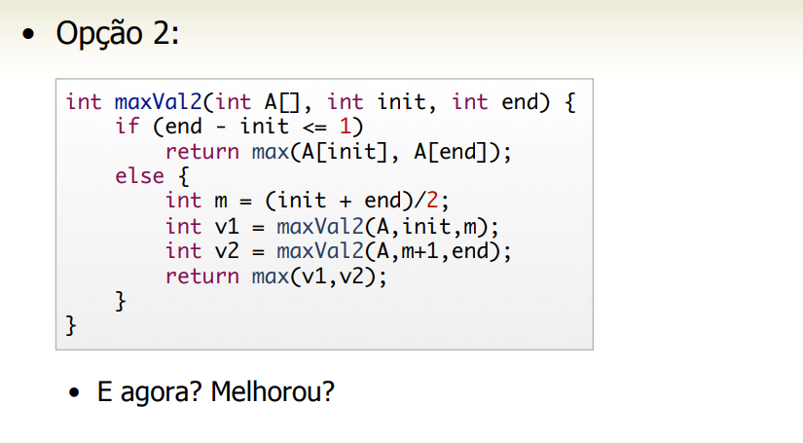
Exemplo – Maior valor de um vetor
.

Slide 40
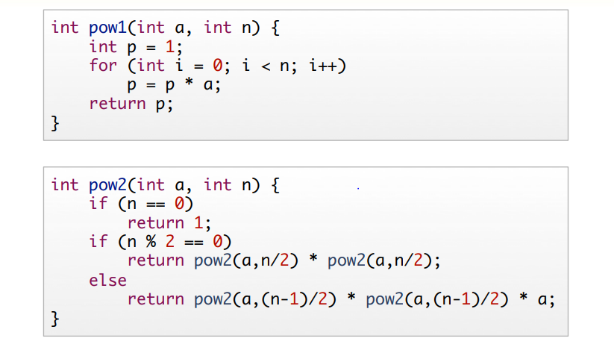
Exemplo – Exponenciação
.

Slide 41
Contatos
Email: fabio.silva321@fatec.sp.gov.br
Linkedin: https://br.linkedin.com/in/b41a5269
Facebook: https://www.facebook.com/fabio.silva.56211

